Slide 1
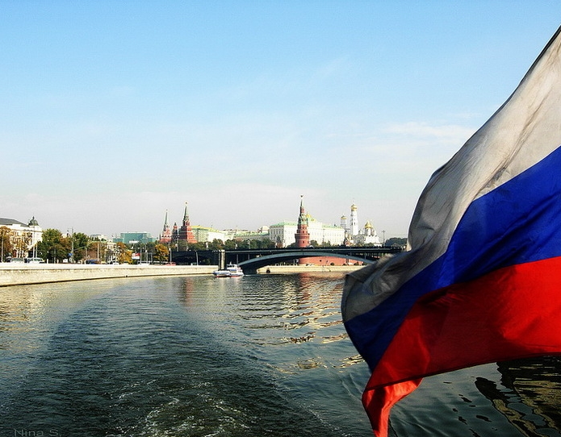
МОДУЛЬ
Россия –могучая наша держава!

Slide 2
Актуальность темы модуля
Россиянам в высшей степени были всегда свойственны любовь к родной земле, гордость своей принадлежности России. Величайшей национальной ценностью является патриотизм – любовь к своему народу, тяга ко всему русскому, неотрывная привязанность к месту своего рождения, уважение к предкам, традициям, культуре, всему укладу жизни.

Slide 3
.
Цель модуля: создать условия для формирования основ патриотизма - воспитание качеств человека, которые составляют основу его коммуникативной, гражданской и социальной активности, развитие творческих способностей, воспитание уважения к истории, традициям культуре своей семьи, малой родины, Отечества в целом.

Slide 4
Дидактическая задача
Приобщение учащихся к духовному наследию, богатствам отечественной культуры через формирование самооценки на основе критериев успешности учебно - творческой деятельности.

Slide 5
Задачи модуля:
-формирование толерантности учащихся через пробуждение и укрепление родственных чувств и отношений к родителям, братьям и сестрам, старшим и младшим членам семьи, к близким людям; одноклассникам;
-формирование у ребят интереса к изучению истории, культуры, традиций своего края, родины, жизни земляков, верно служивших и служащих Родине;
-воспитание любви к месту, где родился и живёшь, уважения к его историческому прошлому и настоящему, чувства ответственности за его будущее;
-развитие творческой активности;
- вырабатывать привычку вести себя в соответствии с общепринятыми нормами, как в обществе, так и дома.

Slide 6
Содержание модуля
Тема раздела | Количество часов | Предмет интеграции
Я горжусь тобой, Россия! | 17 | Окр. мир, лит.краев, история
Славим Россию. | 6 | Окр. мир, лит.краев, русск. яз.,физкультура, история
Природные богатства России. | 7 | Изо, лит.краев, чтение, технология, история
Итого | 30

Slide 7
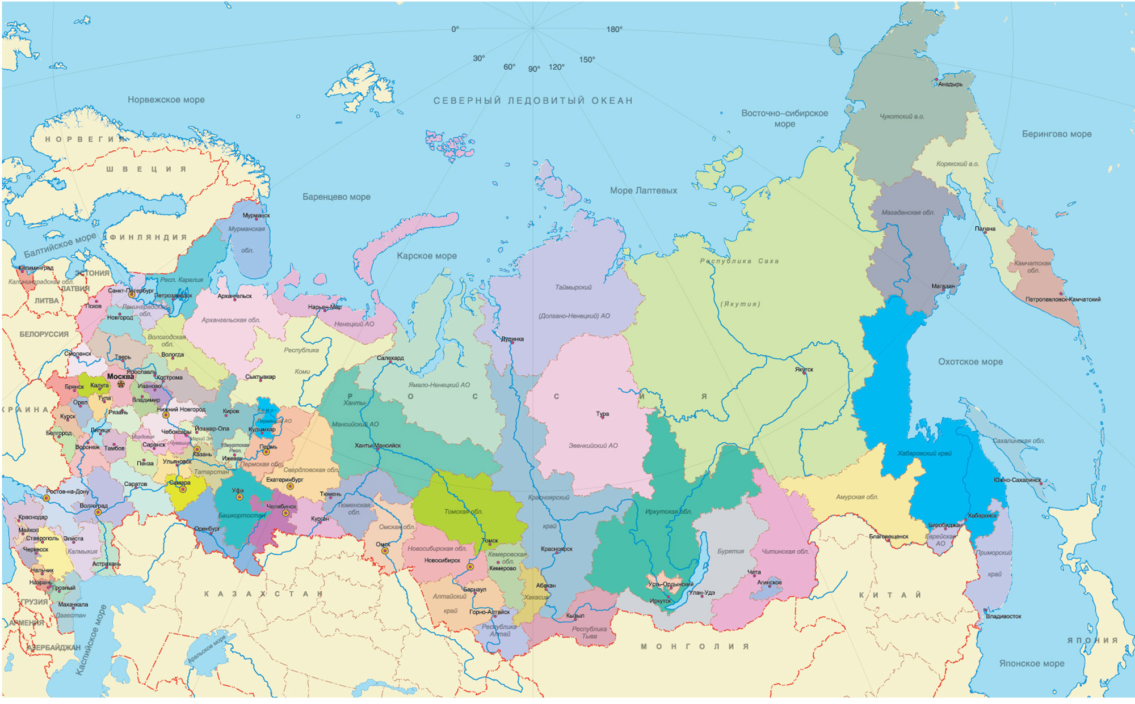
Карта России

Slide 8
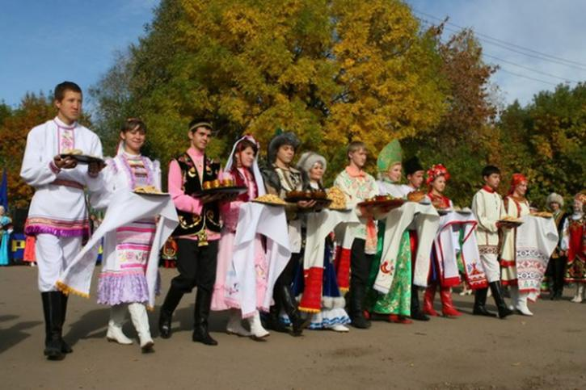
Народы России

Slide 9
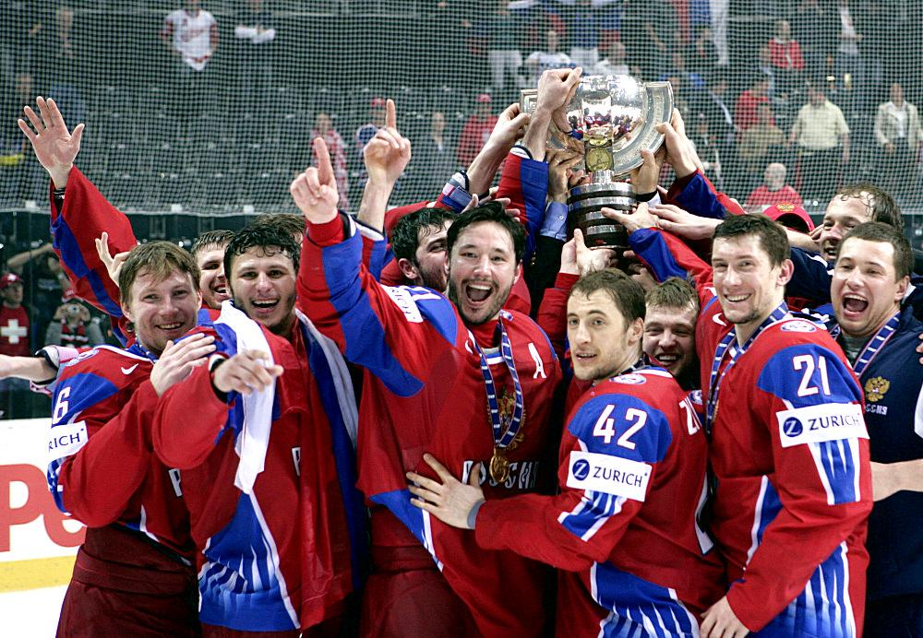
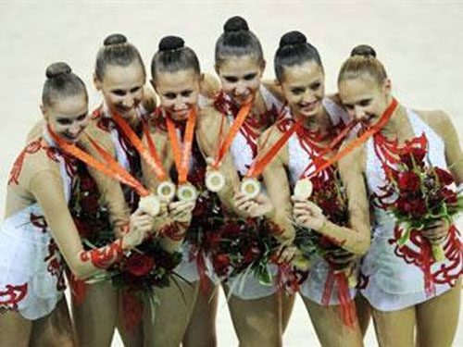
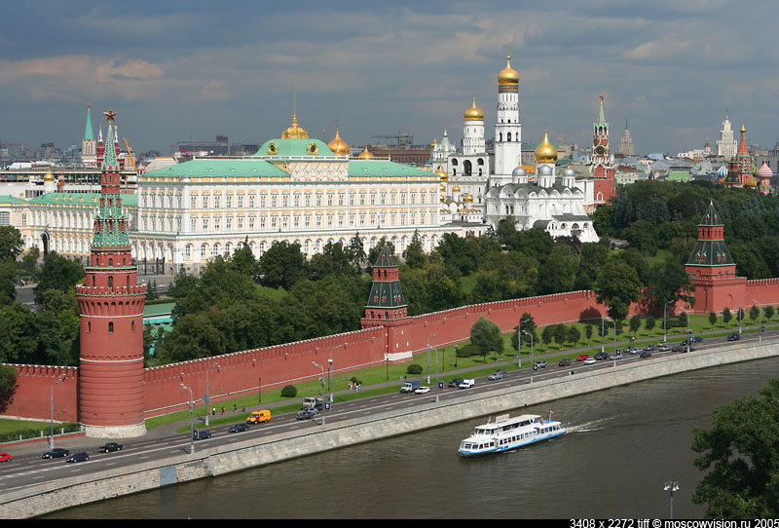
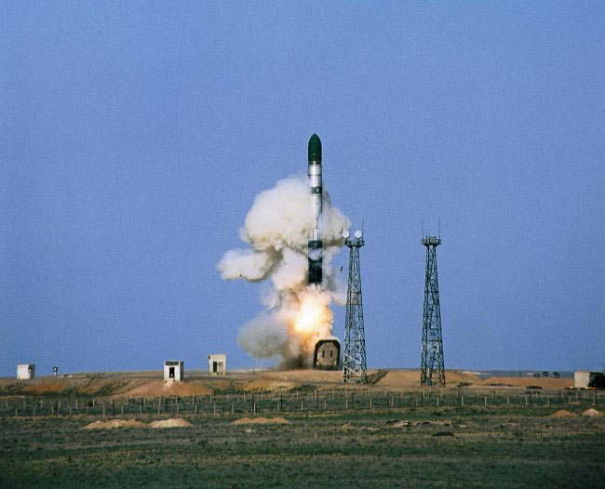
Гордость России

Slide 10
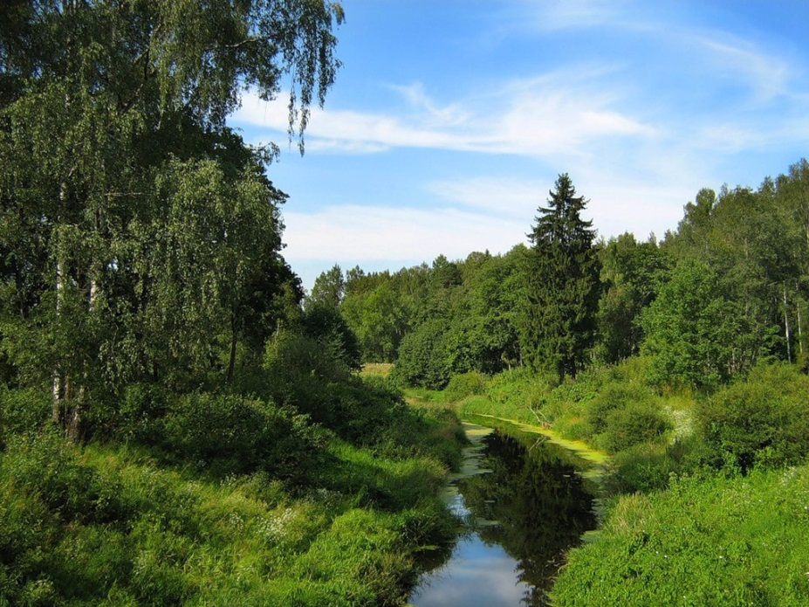
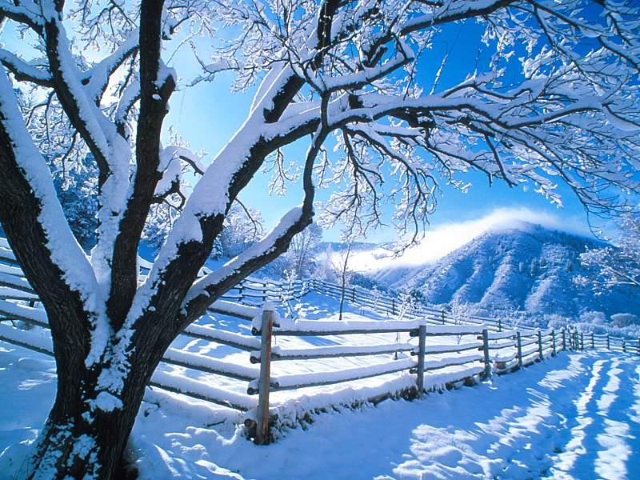
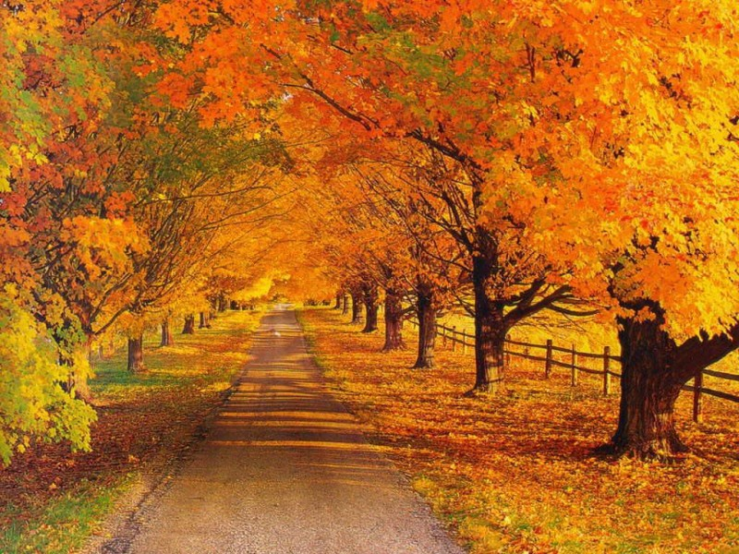
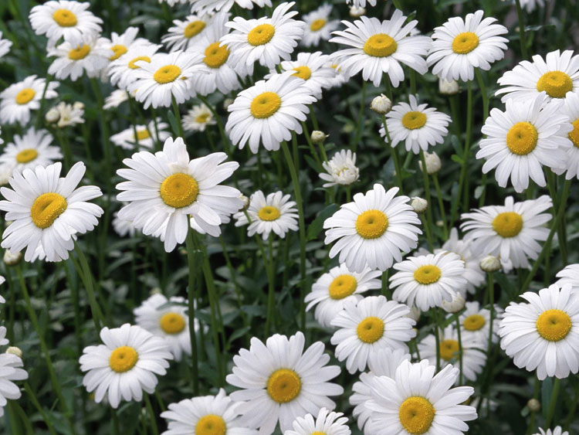
Природа России

Slide 11
Планируемые результаты
1. Формирование основ российской гражданской идентичности, чувства гордости за свою Родину.
2. Осознание своей этнической и национальной принадлежности в контексте ценностей многонационального российского общества.
3. Приобретение опыта эмоционально окрашенного личностного отношения к миру природы и культуры.
4. Раскрытие и установление связи между понятиями «мама», «отчий дом», «родина», «любовь».
5. Знакомство с историей возникновения символов России.

Slide 12
Планируемые результаты
6. Воспитание доброжелательности и эмоционально-нравственной отзывчивости, понимания и сопереживания чувствам других людей; развитие начальных форм регуляции своих эмоциональных состояний.
7. Овладение способностью принимать и сохранять цели и задачи учебно-творческой деятельности, а также находить средства её осуществления.
8. Формирование умений планировать, контролировать и оценивать учебные действия в соответствии с поставленной задачей и условиями её реализации; определять наиболее эффективные способы достижения результата; вносить соответствующие коррективы в их выполнение на основе оценки и с учётом характера ошибок; понимать причины успеха/неуспеха учебно-творческой деятельности.

Slide 13
Планируемые результаты
9. Умение осуществлять информационный поиск для выполнения учебных заданий.
10. Готовность слушать собеседника, вести диалог, признавать возможность существования различных точек зрения и права каждого иметь свою собственную; излагать своё мнение и аргументировать свою точку зрения и оценку событий.
11. Осознание ценности нравственности духовности в человеческой жизни.

Slide 14
Модульный курс «Россия – могучая наша держава»

Slide 15
Итоговое занятие
Классный час на ГПД
Интеллектуально-творческое занятие по итогам модуля «Россия – могучая наша держава!»

